Slide 1

名詞の可算・不可算と
冠詞の使い方
Naoyuki Takagi

Slide 2
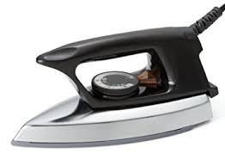
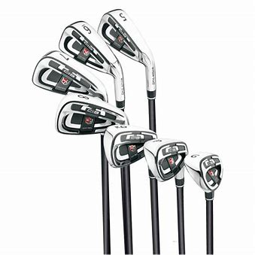
日本語にはない名詞の単複と冠詞 (ironを例に）
単数
無冠詞 Iron is heavier than water.
a/an I don’t have an iron.
the This is the iron he gave me.
複数
無冠詞 He has 7 irons.
the These are the irons he gave me.
a/an a/an に複数は続かない

Slide 3
戦争は人の心の中で始まる。
War
The war
A war
Wars
The wars
mind
the mind
a mind
minds
the minds
man
the man
a man
men
the men
begin
begins
in
of
UNESCO の憲章では・・・

Slide 4
War
The war
A war
Wars
The wars
mind
the mind
a mind
minds
the minds
man
the man
a man
men
the men
begin
begins
in
of
Since wars begin in the minds of men, it is in the minds of men that the defenses of peace must be constructed.

Slide 5
可算名詞と不可算名詞
可算名詞：１つ2つと数えられ複数形を持つ
Countable の頭文字をとって
例： book, chair, table, teacher, brother
不可算名詞：１つ２つと数えられず、複数形なし
Uncountable の頭文字をとって
物質名詞：sugar, oil, water
抽象名詞: love, democracy, independence
C
可算
U
不可算

Slide 6
紛らわしい名詞 （練習1.1）
U
mail
letter
baggage
luggage
bag
C
job
work (仕事）
machine
software
equipment
C
U
U
C
U
U
C
U

Slide 7
紛らわしい名詞 （練習1.1）
U
homework
assignment （課題）
study （研究）
research
advice
U
knowledge
information
news
chair
furniture
C
U
C
U
U
C
U
U

Slide 8
可算名詞の単数形丸裸ではかわいそう
*可算単数の前には、a/an, my, every などの限定辞
I have a pen.
I have pen.
This is my son.
This is son.
間違いはどっち？
Student must come.
Every student must come.

Slide 9
複数形・a/anはダメよ、不可算名詞
The room has a lot of furniture.
The room has a lot of furnitures.
He gave me good advice.
He gave me a good advice.
間違いは
どっち？
I have a good news for you.
I have good news for you.

Slide 10
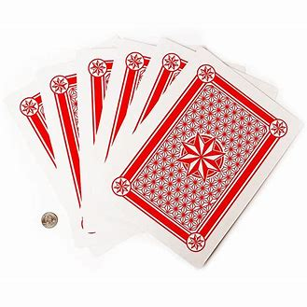
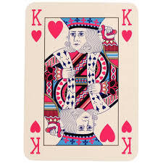
不定冠詞 (a/an) と定冠詞 (the)
Pick a card. 一枚とって。 （どれかは不定）
Show me the card.
（とった）カードを見せて
どのカードか「定まっている」

Slide 11
話し手・聞き手にとって「定」 → the
始めて話題 可算にはa/an 不可算はそのまま
次からは the
Put out (the/a) light.
John is (the/a) tallest boy.
I had (the rice/rice) this morning. (The rice/Rice) was good.
I had (a/the) cat, but (a/the) cat died last year.
(The/An) engine of this car is broken.
(The/A) leg of this table is broken.

Slide 12
車の事故のビデオ（でも壊れたヘッドライトは写っていない）
を見た後の質問です。「見えた」と答える確率が上がるのは？
日本語にどう訳す？
(A) Did you see the broken headlight?
(B) Did you see a broken headlight?
(A) 壊れたヘッドライトが見えましたか？
(B) 壊れたヘッドライトは見えましたか？

Slide 13

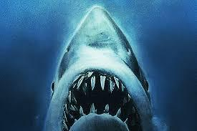









映画 JAWS より
They caught a shark, but not the shark.

Slide 14
総称用法:名詞が表すもの全体を表す
僕は犬が好きだ。
I like a dog.
I like the dog.
I like dogs.
僕はコーヒーが好きだ。
I like coffee.
I like the coffee.
可算名詞の総称用法,
冠詞のつかない複数形
不可算名詞の総称用法は無冠詞

Slide 15
主語の総称用法
I like dogs. (総称) Dogs are faithful. （もっとも普通）
I like the dog.（特定の犬） The dog is faithful. （堅苦しい）
I have a dog. （犬を飼っている） A dog is faithful. （どんな犬も）

Slide 16
楽器や機械は the + 名詞で総称用法
Do you play the piano?
The telephone was invented by Bell.
My father bought me a guitar.

Slide 17
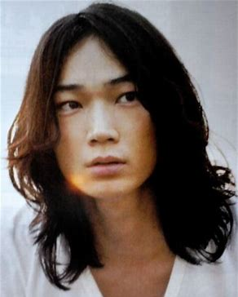
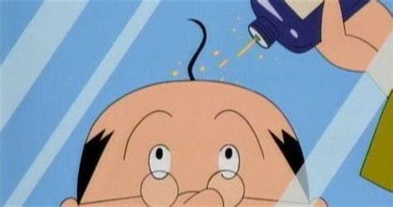
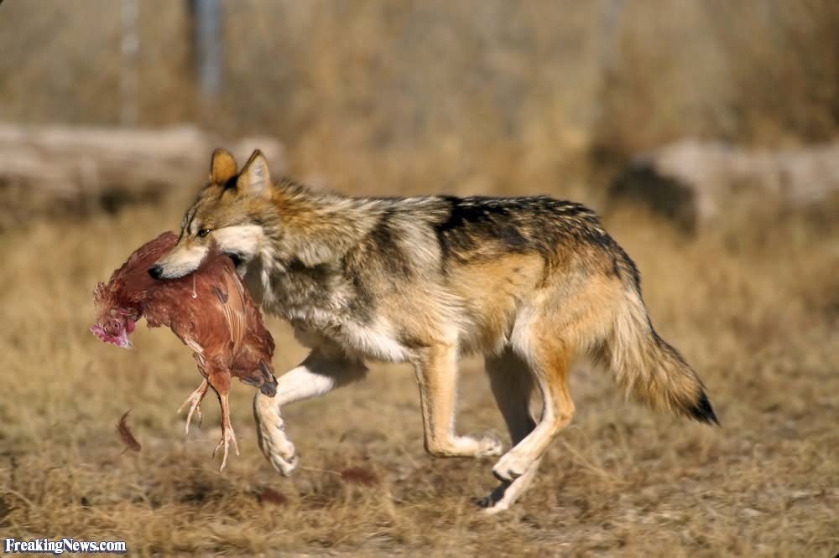
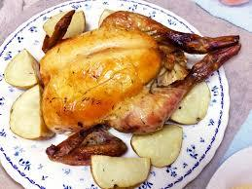
可算・不可算で意味が変わる名詞
彼は髪が長い。
He has a long hair.
He has long hair.
夕飯にチキンを食べた。
I had a chicken for dinner.
I had chicken for dinner.

Slide 18
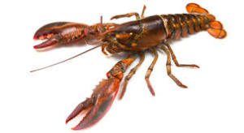
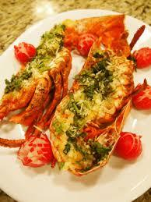
練習1-2
democracy U
love U
work U
lobster U
room U
民主主義
C
C
C
C
C
民主主義国家
愛
恋人
仕事
作品
ロブスターの肉
ロブスター
余地・空間
部屋

Slide 19
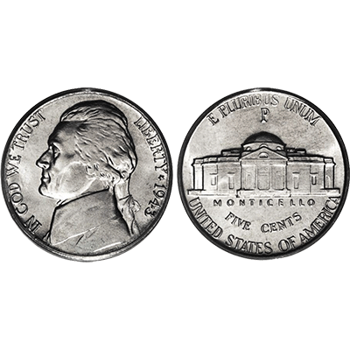
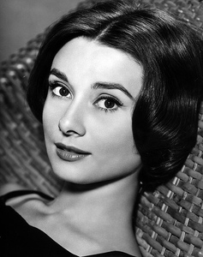
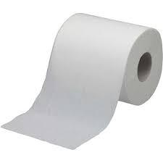
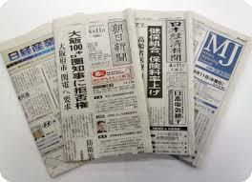
練習1-2
鉄
アイロン
iron U
nickel U
people U
beauty U
paper U
C
C
C
C
C
ニッケル
５セント硬貨
人々
民族
美
美人
紙
新聞・論文

Slide 20
I’ve been to the mountain top. by M.L. King
Well, I don't know what will happen now. We've got some difficult days ahead. But it really doesn't matter with me now, because I've been to the mountaintop. And I don't mind. Like anybody, I would like to live a long life; longevity has its place. But I'm not concerned about that now. I just want to do God's will. And He's allowed me to go up to the mountain. And I've looked over. And I've seen the Promised Land. I may not get there with you. But I want you to know tonight, that we, as a people, will get to the Promised Land. So I'm happy, tonight. I'm not worried about anything. I'm not fearing any man. Mine eyes have seen the glory of the coming of the Lord.
https://www.youtube.com/watch?v=aL4FOvIf7G8 (1:23)

Slide 21
冠詞のあとに名詞あり
1. a square
2. a big square
3. a big square box
4. a big bird
5. a big bird cage
四角
大きな四角
大きな四角い箱
大きな鳥
大きな鳥籠

Slide 22
You may have been told that a dog with a cold, wet nose is in good health.
that 節以下だと、言われたかもしれない（言われたことがあるでしょう）
犬が冷たくて鼻が濡れているのが、健康にいい状態だ
犬が風邪をひいてるって言われたかもしれないけど、濡れた犬の鼻は健康だってことだよ
鼻水のひどい風邪をひいた犬は健康だと言われただろう
湿った鼻は健康にいいが、あなたはその犬が寒いと思っているかもしれない

Slide 23
冠詞のあとに名詞あり
定型動詞の前に主語あり
A dog with a cold, wet nose is in good health.
「犬が風邪をひいている」 なら A dog has a cold.
「風邪をひいた犬」 ならありだが、nose に冠詞がない！
[A dog with a cold, wet nose] is in good health.
S
冷たく濡れた鼻の犬は健康だ。

